Slide 1


PNF IA-IPR
Réforme du lycée GT : les options SI et CIT et la voie technologique
SI
Organisation de la classe de seconde
Positionnement des deux EDE à la rentrée 2010
Les évolutions majeures pour la rentrée 2019
Un positionnement spécifique
Le mixage des démarches
CIT
STI2D
Éléments de constat
Le cadre du travail
Présentation du programme

Slide 2
PNF IA-IPR
Réforme du lycée GT

Slide 3
PNF IA-IPR
Réforme du lycée GT

Slide 4
PNF IA-IPR
Réforme du lycée GT : les options SI et CIT en seconde
SI
Organisation de la classe de seconde
Positionnement des deux EDE à la rentrée 2010
Les évolutions majeures pour la rentrée 2019
Un positionnement spécifique
Le mixage des démarches
En résumé
CIT

Slide 5
Baccalauréat
STI2D
Réforme du lycée GT
Organisation de la classe de seconde
ENSEIGNEMENTS COMMUNS
+
Enveloppe de 12 h par semaine et par division
Accompagnement personnalisé
Accompagnement au choix de l’orientation (54 h)
Heures de vie de classe
Arrêté du 16 juillet 2018

Slide 6













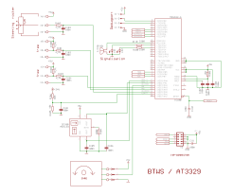
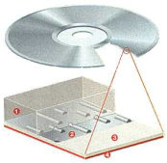


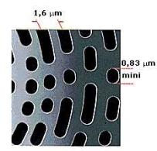

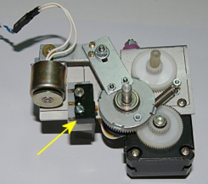
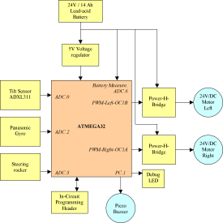
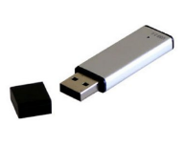

Pour découvrir comment un produit répond à un besoin et comment il fonctionne
Pour découvrir comment et pourquoi un
produit technique évolue
Rentrée 2019
SI
Positionnement des deux EDE à la rentrée 2010
CIT
SI / CIT
Pour une analyse au cœur
des systèmes
Pour une découverte
des lois d’évolutions
des systèmes

Slide 7
Rentrée 2019
SI
Les évolutions majeures pour la rentrée 2019
CIT
SI / CIT
Sciences de l’Ingénieur
SI
CIT
Création et Innovation Technologiques
Approche
« Recherche Développement »
Approche
« Ingénierie-Design »
Activités expérimentales
Activités de projets
Démarche scientifique
Démarche de créativité
Problématique
très ciblée à résoudre collectivement
Fablab pour réaliser
le support expérimental
Cahier
des charges
succinct
Fablab pour matérialiser la solution
Relation avec
les lois
de la physique
Approche
design des produits
Démarche pédagogique
d’investigation
Démarche pédagogique
de projet

Slide 8

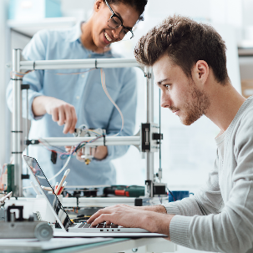
Rentrée 2019
SI
Un positionnement spécifique
CIT
SI / CIT
SI
Travailler en équipe
CIT
Dimension scientifique et technique
Dimension socioculturelle
Dimension ingénierie
design
Raisonner, argumenter, pratiquer une démarche scientifique, expérimenter
Mettre au point un protocole expérimental (formuler des hypothèses, hiérarchiser, sélectionner, expliciter, contextualiser).
Manipuler et expérimenter.
Simuler à partir d’un modèle donné.
Analyser les résultats obtenus.
Identifier un principe scientifique en rapport avec le fonctionnement d’un système.
Matérialiser un support d’expérimentation.
Mettre en œuvre une démarche de projet et de créativité
Utiliser une ou des méthodes de créativité.
Appréhender les méthodologies en design de produit.
Formuler des propositions et retenir les solutions les plus pertinentes.
Identifier les contraintes réglementaires, environnementales et économiques liées à un contexte donné.
Matérialiser une solution innovante.
générique
structurale
SI
génétique et générale
CIT
Fablab
Communiquer ses intentions

Slide 9
Rentrée 2019
SI
Le mixage des démarches
CIT
SI / CIT
Approche
Ingénierie-Design
Approche
Recherche développement
Démarche de créativité
Démarche scientifique
Cahier
des charges succinct
Approche
design des produits
Problématique très ciblée à résoudre collectivement
Fablab pour réaliser le support expérimental
Fablab pour matérialiser
et réaliser
Activités créatives
Activités expérimentales
Innovation
Investigation
Activités de projets
Dans une démarche englobante de projet

Slide 10



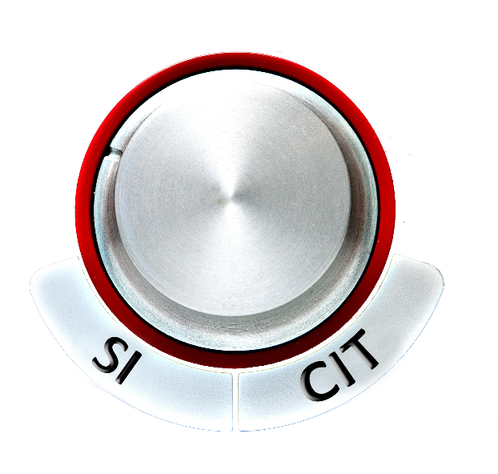
Rentrée 2019
²
SI / CIT
SI
CIT
En résumé
C’est pratiquer une démarche scientifique en relevant des défis
C’est vivre la
démarche de créativité
en menant des projets
Un Fablab pour expérimenter et créer
Expérimenter
Simuler
Communiquer
Innover
Créer
Communiquer
Un mixage possible entre
les deux enseignements

Slide 11
PNF IA-IPR
Réforme du lycée GT : la voie technologique
STI2D
Éléments de constat
Le cadre du travail
Présentation du programme

Slide 12
Baccalauréat
STI2D
Éléments de constat
Des effectifs en progression depuis la réforme de 2011
Effectifs de rentrée en terminale STI-STI2D
STI
STI2D
D’après base centrale de pilotage

Slide 13
Baccalauréat
STI2D
Éléments de constat
Résultats nationaux, bac 2018 :
la performance moyenne est inferieure à 50 % pour 46 % des indicateurs
Partie 1
Partie 2
  Recherche d’informations sur DT
  Q2.7 et Q2.8 Conclusion sur la stabilité de la structure
  Q2.19 et Q2.20
  Mesure de la vitesse du vent

Slide 14


Baccalauréat
STI2D
Éléments de constat
Résultats nationaux, bac 2018 :
Les performances liées aux compétences nécessaires à une poursuite d’études ne sont encore pas satisfaisantes
  Ce qui est toujours positif
  la recherche d’informations dans un document technique ;
  les outils de description SysML, la schématisation.
  Ce qui est à surveiller
  l’identification des variables internes et externes utiles à une modélisation, l’influence des paramètres internes ;
  la modélisation multi-physique ;
  les aspects calculatoires ;
  les synthèses et les justifications.
  Ce qui pose problème
  les calculs classiques de trigonométrie, volume, surface… ;
  l’énergétique (calcul de charges, de rendement…) ;
  le codage de l’information, les réseaux.
Les mêmes remarques reviennent chaque année…

Slide 15
Baccalauréat
STI2D
Éléments de constat
Extrait rapport IGEN-IGAENR 2016 : bilan de la réforme de la voie technologique
Comparaison premier vœux et propositions faites aux bacheliers technologiques
Taux de passage en deuxième année en 2014

Slide 16
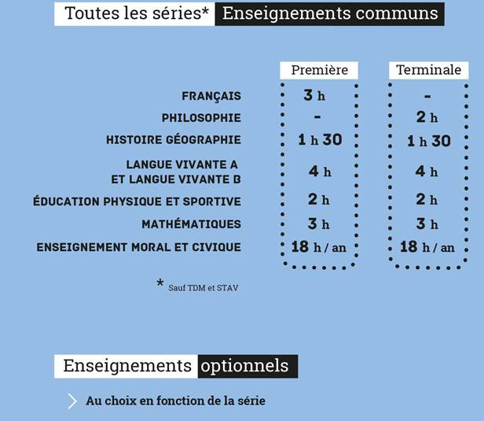

Baccalauréat
STI2D
Réforme de la voie technologique
Une structure équivalente à celle de la voie générale
Cadre de la réforme
  ST2S : 15 h
  STL : 18 h
  STD2A : 18 h
  STI2D : 18 h
  STMG : 15 h
  STHR : 18 h
Enveloppe de 14/29 pour STI2D
Accompagnement personnalisé
Accompagnement au choix de l’orientation (54 h)
Heures de vie de classe
+
Arrêté du 16 juillet 2018

Slide 17

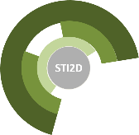

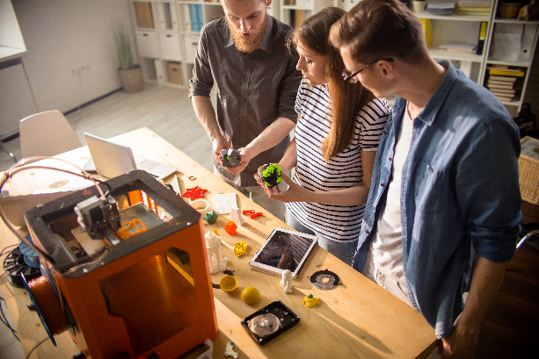
Baccalauréat
STI2D
L’approche pluridisciplinaire STEM
La campagne « Educate to Innovate »
En 2009, l'administration Obama lance la campagne «Educate to Innovate» dans le but d'amener les étudiants américains moyens en sciences et en mathématiques au sommet du peloton sur la scène internationale.
Le programme STEM
Ingénierie
Sciences
Technologie
Ingénierie
Maths
STEM intègre les quatre disciplines sciences, technologie, ingénierie et mathématiques dans une approche interdisciplinaire basée sur des applications du monde réel.
Sciences
STEM
Maths
Technologie
Un environnement pédagogique adapté
STEM se distingue de l'enseignement traditionnel par un environnement d'apprentissage permettant aux étudiants de comprendre comment la méthode scientifique peut s’appliquer à la vie quotidienne et en se concentrant sur la résolution de problèmes réels.
https://amp.livescience.com/43296-what-is-stem-education.html

Slide 18
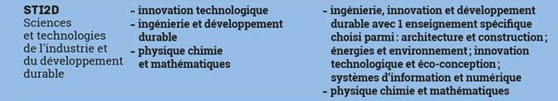
Baccalauréat
STI2D
Réforme de la voie technologique
Choix des spécialités en STI2D
Cadre de la réforme
Mathématiques présents dans les enseignements communs (3 h)
STEM ( sciences, technology, engineering, and mathematics)
Physique-chimie
Mathématiques
Innovation technologique
Ingénierie et
développement durable
Ingénierie, innovation et développement durable

Slide 19
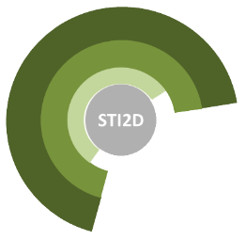
Baccalauréat
STI2D
Les horaires d’enseignement élève en STI2D
 | 2011 |  |  |  | 2019
 | Première (h) | Terminale (h) | Total cycle (h) | Total cycle % | Première (h) | Terminale (h) | Total cycle (h) | Total cycle %
Français +Philosophie | 3 | 2 | 5 | 8,3% | 3 | 2 | 5 | 7,9%
Histoire-géographie + EMC | 2 | 0 | 2 | 3,3% | 2 | 2 | 4 | 6,3%
LVA+LVB | 4 | 4 | 8 | 13,3% | 4 | 4 | 8 | 12,7%
EPS | 2 | 2 | 4 | 6,7% | 2 | 2 | 4 | 6,3%
Math. + Physique-chimie | 7 | 8 | 15 | 25,0% | 9 | 9 | 18 | 28,6%
STI | 12 | 14 | 26 | 43,3% | 12 | 12 | 24 | 38,1%
total | 30 | 30 | 60 | 100% | 32 | 31 | 63 | 100%

Slide 20
Baccalauréat
STI2D
Les horaires d’enseignement élève en STI
12h
14h
2011
Première
Terminale
ETT
Spé
ETT
Spé
7h
5h
5h
9h
2019
12h
12h
Première
Terminale
IT
I2D
2I2D
3h
9h
12h

Slide 21
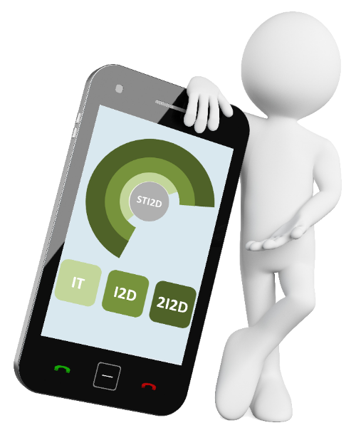


Baccalauréat
STI2D
Réforme du bac technologique STI2D
Doter chaque citoyen d’une culture faisant de lui un acteur éclairé et responsable de l’usage
des technologies et des enjeux associés
Le titulaire du baccalauréat STI2D aura développé des compétences étendues suffisantes pour lui permettre d’accéder à la diversité des formations scientifiques de l’enseignement supérieur :
CPGE, université, écoles d’ingénieur et toutes les spécialités d’IUT et de STS.
Elles conduisent, à terme, à des profils d’ingénieurs orientés vers la création et la réalisation d’un produit.
STI2D
Notes:
La technologie est la science de l’artificiel permettant à l’homme de créer des produits pour répondre à ses besoins. Elle étudie les relations complexes entre les résultats scientifiques, les contraintes économiques, environnementales, sociales et l’organisation des techniques qui permettent de produire un résultat réalisable et acceptable économiquement, socialement, et respectueux de l’environnement.
La technologie se caractérise aujourd’hui par une intégration de plus en plus poussée du design, de la mécanique, de l’énergétique, de l’électronique et de l’automatique, … dans un environnement de plus en plus numérique. Les compétences et les connaissances associées, relatives aux domaines de la matière, de l’énergie et de l’information constituent donc la base de toute formation technologique dans le secteur industriel.

Slide 22
Baccalauréat
STI2D
L’essentiel de la réforme
Des fondamentaux réaffirmés
Éducation technologique citoyenne
Approche pluridisciplinaire STEM
Modalités d’enseignements actives et variées
Préparation aux poursuites d’études
Science, Technology, Engineering and Mathematics
Ce qui ne change pas
Les évolutions
Un enseignement commun et des prolongements dans 4 champs spécifiques
Un enseignement commun dispensé en première avec deux spécialités (IT et I2D) et les prolongements en terminale (2I2D)
Approche concrète basée sur le triptyque MEI
Des enseignements spécifiques AC, ITEC, EE et SIN abordés uniquement en terminale
Une démarche d'ingénierie prédominante
L’ETLV
Un enseignement par projets bien identifié dès la première en IT, en continuité avec les options SI et CIT de seconde
Un projet en terminale
Les horaires, les modalités d’examens et des coefficients rééquilibrés
Projet pluri technologique et collaboratif
Notion élargie du produit

Slide 23
Baccalauréat
STI2D
L’essentiel de la réforme – Version parents
Une Éducation technologique citoyenne
Un prolongement bien adapté aux options SI et CIT de seconde
Des projets pour apprendre
Des activités pratiques pour comprendre
Un choix des spécialités stabilisé et progressif, sur deux années
Un renforcement des sciences (maths et physique)
Des poursuites d’étude plus ouvertes

Slide 24

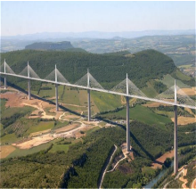
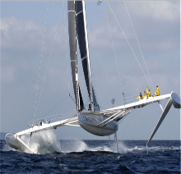
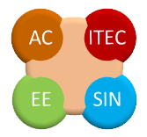

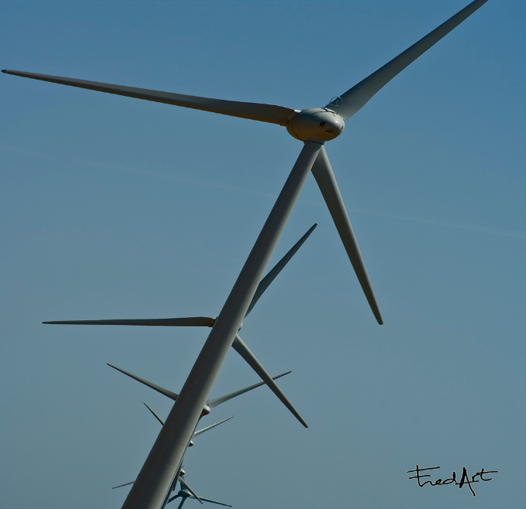
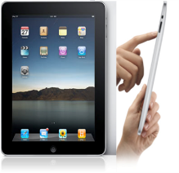


Baccalauréat
STI2D
Comparaison 2011 - 2019
Une continuité assurée, avec une logique STEM renforcée
Dimension scientifique et technique
Dimension socioculturelle
Dimension ingénierie-design
Produit
La voie de formation
STI2D
2011
2019
Une approche technologique et scientifique, dans un espace de travail collaboratif, pour préparer à la poursuite d’études, en comprenant et respectant le monde
Prédominance de la démarche d’ingénierie collaborative dans une logique pluridisciplinaire STEM (Science, Technology, Engineering and Mathematics)

Slide 25

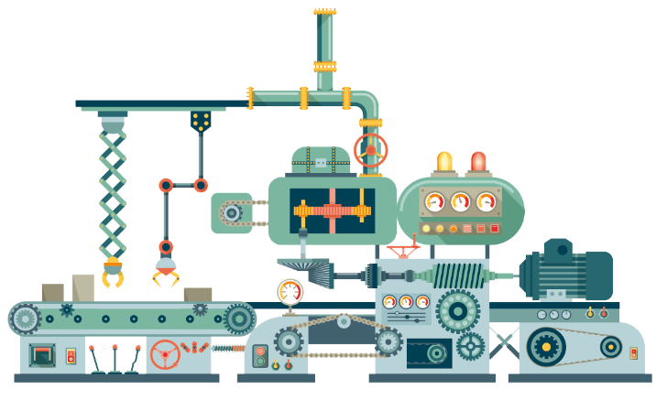


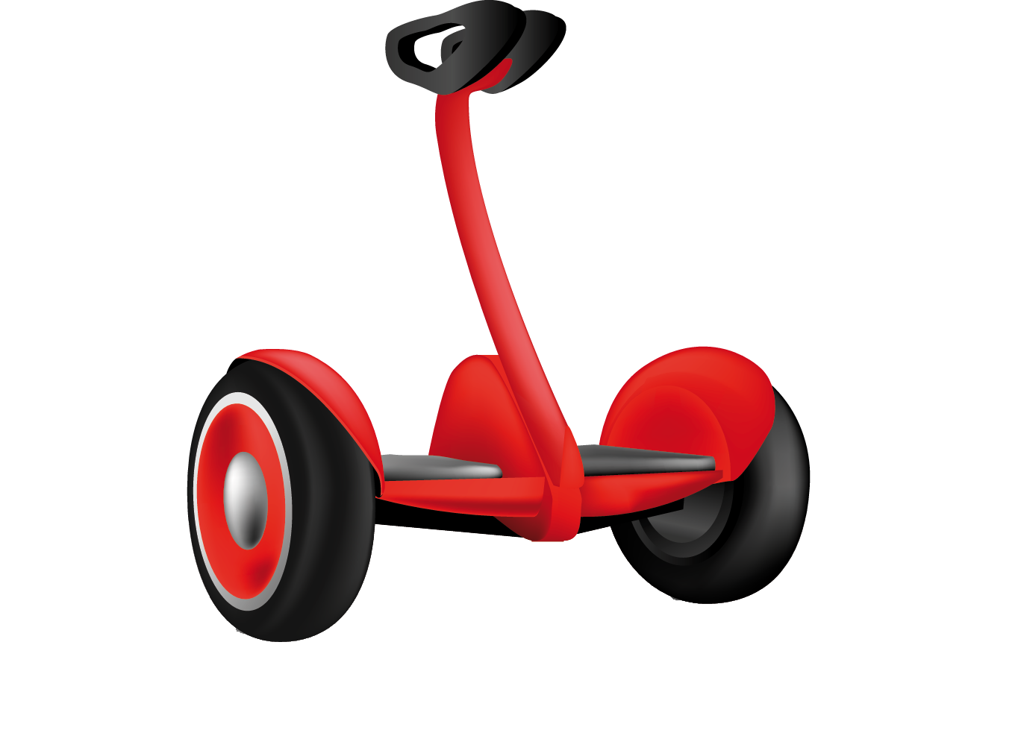
Baccalauréat
STI2D
Un notion élargie du « produit » support d’étude
Le terme produit est générique et signifie à la fois...
Le système technique n’est pas un support d’étude adapté en STI2D
Ouvrage du domaine de la construction
Produit
Système technique
Application informatique
Objet manufacturé

Slide 26




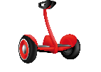

Baccalauréat
STI2D
Les 3 dimensions de la technologie
Explicite les logiques d’invention et de conception de nouveaux produits.
Elle s'intéresse aux techniques et aux procédés nécessaires à leur création, de leur conception à leur réalisation et jusqu’à leur retrait.
Elle mobilise les technologies du numérique tout au long du processus de création d’un nouveau produit.
Décompose un produit en éléments fonctionnels ou matériels.
Elle montre comment un assemblage ordonné de fonctions simples peut en définir l’usage.
Dimension scientifique et technique
Dimension socioculturelle
Développement Durable
Dimension ingénierie-design
générique
structurale
Produit
génétique et générale
Analyse des produits du passé dans leurs perfectionnements successifs, dans l’évolution de leurs usages : quelles sont les techniques héritées, quelles sont les évolutions et quels sont les éléments constitutifs existants qui permettent d’obtenir une génération de produits ?
S’intéresse à l’impact de la création d’un produit et de son usage, tout au long de sa vie, sur son environnement, dans toutes ses dimensions technologiques et sociales. On y trouve les préoccupations liées au développement durable et l’éco-conception.

Slide 27
Baccalauréat
Représenter, analyser, modéliser puis simuler les produits existants, comprendre et justifier les solutions constructives
STI2D
Un positionnement et des activités adaptées
Imaginer, créer, concevoir, réaliser, les produits de demain
Communiquer
Dimension scientifique et technique
Dimension socioculturelle
Développement Durable
Dimension ingénierie-design
générique
structurale
STI2D
Produit
génétique et générale
Replacer et interroger des produits dans leur environnement socioculturel
Notes:
La dimension scientifique et technique s’apparente à la technologie structurale qui décompose un produit en éléments fonctionnels ou matériels. Elle montre comment un assemblage ordonné de fonctions simples peut en définir l’usage.
La dimension socio culturelle s’apparente à la technologie génétique qui analyse des produits du passé dans leurs perfectionnements successifs, dans l’évolution de leurs usages. L’approche génétique s’intéresse aux découvertes et inventions nécessaires à la création d’un produit : quelles sont les techniques héritées, quelles sont les évolutions et quels sont les éléments constitutifs existants qui permettent d’obtenir une génération de produits ? Cette dimension comprend aussi l’approche la plus récente de la technologie générale² qui s’intéresse à l’impact de la création d’un produit et de son usage, tout au long de sa vie, sur son environnement, dans toutes ses dimensions technologiques et sociales. On y trouve les préoccupations liées au développement durable et l’éco-conception.
La dimension ingénierie-design s’apparente à la technologie générique qui explicite les logiques d’invention et de conception de nouveaux produits. Elle s'intéresse aux techniques et aux procédés nécessaires à leur création, de leur conception à leur réalisation et jusqu’à leur retrait. Elle mobilise les technologies du numérique tout au long du processus de création d’un nouveau produit.

Slide 28
Baccalauréat
Représenter, analyser, modéliser puis simuler les produits existants, comprendre et justifier les solutions constructives
STI2D
Des objectifs ancrés sur une réalité technologique
Imaginer, créer, concevoir, réaliser, les produits de demain
Communiquer
Obj2 - Identifier les éléments influents du développement d’un produit
Obj3 - Analyser l’organisation fonctionnelle, structurelle et logicielle d’un produit
Obj5 – Imaginer une solution, répondre à un besoin
Dimension scientifique et technique
Dimension socioculturelle
Développement Durable
Dimension ingénierie-design
Obj7 – Expérimenter et réaliser des prototypes ou des maquettes
générique
structurale
Obj6 – Préparer une simulation et exploiter les résultats pour prédire un fonctionnement, valider une performance ou une solution
Produit
génétique et générale
Replacer et interroger des produits et des pratiques dans leur environnement socioculturel et professionnel
Obj1 - Caractériser des produits ou des constituants privilégiant un usage raisonné du point de vue DD.
Obj4 - Communiquer une idée, un principe ou une solution technique, un projet, y compris en langue étrangère

Slide 29
Baccalauréat
STI2D
Un découpage en 3 spécialités
Première
Terminale
Ingénierie et Développement Durable (I2D) – 9h
Ingénierie, Innovation et Développement Durable (2I2D) – 12h
Innovation Technologique (IT) - 3h
générique
structurale
2I2D
I2D
I2D
IT
Produit
génétique et générale
Notes:
IT : par son caractère très orienté sur la créativité, l’approche design et innovation permet d’identifier et d’approfondir toutes les possibilités de réponse à un besoin, sans préjuger d’une solution. Il s’agit bien de développer l’esprit critique et de travailler en groupe, de manière collaborative, à l’émergence et la sélection d’idées. Le designer ou l’architecte et l’ingénieur adoptent ainsi un positionnement citoyen assumé au sein de la société par une connaissance approfondie de ses enjeux : la qualité du service rendu et de l’usage, l’impact environnemental, les coûts énergétiques de transformation et de transport, la durée de vie des produits et leur recyclage. Ainsi conçus, les produits répondent aux besoins et aux principes d’une écologie humaine adaptée à son époque. Il s’agit donc d’une occasion privilégiée de réfléchir collectivement à son environnement, aux usages des produits et à leurs conséquences sociales.
I2D : L’objectif des enseignements de cette spécialité, adossée à une pédagogie de l’action, à dominante inductive, consiste en une approche pluritechnologique des produits mettant en évidence la richesse et la diversité des solutions techniques actuelles intégratrices de la mobilisation des trois champs : gestion de l’énergie, traitement de l’information, utilisation et transformation de la matière. Ces trois champs doivent être abordés de manière globale, équilibrée, non exclusive ni indépendamment les uns des autres. La complexité des produits étudiés et le nombre des exigences à respecter simultanément nécessitent le recours systématique aux outils de simulation. La mise en œuvre des modèles et des méthodes d’analyse et d’expérimentation dans un contexte de résolution de problèmes techniques authentiques est ainsi recherchée.
2I2D : fusion des spécialités de première. L’enseignement s’appuie sur des études de produits de différents domaines qui nécessitent la mise en œuvre d’outils d’analyse, de représentation, de recherche et de validation de modèles ainsi qu’une culture des solutions constructives mises en œuvre dans chaque champ spécifique. L’élève peut ainsi apprendre par la technologie et comprendre les modèles multiphysiques ou spécialisés par l’analyse des comportements des solutions constructives et non l’inverse, ce qui assure le fondement de la pédagogie en STI2D.

Slide 30

Baccalauréat
STI2D
Relations objectifs / spécialités
Première
Terminale
Scientifique et technique
socioculturelle
ingénierie-design
Objectifs de formation | IT | I2D | 2I2D
O1 - Caractériser des produits ou des constituants privilégiant un usage raisonné du point de vue développement durable
O2 - Identifier les éléments influents du développement d’un produit
O3 - Analyser l’organisation fonctionnelle et structurelle d’un produit
O4 - Communiquer une idée, un principe ou une solution technique, un projet, y compris en langue étrangère
O5 – Imaginer une solution, répondre à un besoin
O6 – Préparer une simulation et exploiter les résultats pour prédire un fonctionnement, valider une performance ou une solution
O7 – Expérimenter et réaliser des prototypes ou des maquettes

Slide 31


Baccalauréat
STI2D
Le triptyque M E I
Les concepts clés relatifs aux domaines de la matière, de l’énergie et de l’information qui constituent la base de la formation technologique en STI2D
Matière
Énergie
Information
Résistance
Équilibre
Conversion
Gestion
Acquisition
Traitement
RENFORCÉ
RENFORCÉ
Mouvement
Transfert
Transmission

Slide 32
Baccalauréat
STI2D
Des spécialités en première et terminale
Première
STI2D
IT
Innovation Technologique (IT)
3h
+
Répondre à un besoin à travers une approche active de mini projets
9h
I2D
Ingénierie et Développement Durable (I2D)
Prendre en compte l’exigence du développement durable à travers une approche expérimentale du triptyque MEI
Terminale
12h
AC
Ingénierie, Innovation et Développement Durable (2I2D)
STI2D
2I2D
1 Enseignement Spécifique
au choix
ITEC
ITEC
ITEC
EE
ITEC
Concevoir, expérimenter, dimensionner et réaliser des prototypes pluri technologiques par une approche collaborative
SIN
AC
Architecture et Construction
ITEC
Innovation Technologique et Eco-Conception
EE
Energies et Environnement
SIN
Systèmes d’Information et Numérique
12h

Slide 33
Baccalauréat
STI2D
Les Enseignements Spécifiques (ES)
AC
Architecture et Construction
EE
Energies et Environnement
Explore l’étude et la recherche de solutions architecturales et constructives pour concevoir tout ou partie de bâtiments et d’ouvrages de travaux publics dans le cadre de problématiques d’aménagement de territoires.
Il apporte les compétences nécessaires à l’analyse, la conception et l’intégration d’une éco-construction dans un environnement connecté et intelligent.
Explore l’amélioration de la performance énergétique et l’étude de solutions constructives liées à la maîtrise des énergies.
Il apporte les compétences nécessaires pour appréhender les technologies intelligentes de gestion de l’énergie et les solutions innovantes du domaine des micro-énergies jusqu’au domaine macroscopique dans une démarche de développement durable.
ITEC
Innovation Technologique et Eco-Conception
SIN
Systèmes d’Information et Numérique
Explore l’étude et la recherche de solutions constructives innovantes relatives aux structures matérielles des produits en intégrant toutes les dimensions de la compétitivité industrielle.
Il apporte les compétences nécessaires à l’analyse, l’éco conception et l’intégration dans son environnement d’un produit dans une démarche de développement durable.
Explore la façon dont le traitement numérique de l’information permet le pilotage et l’optimisation de l’usage des produits, notamment de leur performance environnementale.
Il apporte les compétences nécessaires pour appréhender le choix de solutions constructives associées à la création logicielle à forte valeur ajoutée de produits communicants.

Slide 34
Baccalauréat
STI2D
La spécialité 2I2D en terminale
Ingénierie, Innovation et Développement Durable (2I2D)
2I2D
AC
Analyse des solutions constructives.
Connaissances nouvelles et propres à chaque enseignement spécifique.
ITEC
1 enseignement
spécifique au choix
70 %
EE
SIN
+
Connaissances nouvelles, communes aux 4 enseignements spécifiques
Corpus commun
30 %
 | IT | I2D | 2I2D | AC | ITEC | EE | SIN
Principes | 43 | 12 | 28 | 10 | 7 | 8 | 9
Fonct. Struct. | 0 | 77 | 6 | 40 | 40 | 46 | 46
Comportement | 0 | 96 | 30 | 54 | 59 | 60 | 57
Eco-conception | 21 | 52 | 11 | 68 | 55 | 52 | 55
Solutions | 13 | 10 | 0 | 43 | 48 | 55 | 50
Prototypage | 15 | 26 | 16 | 18 | 24 | 12 | 16
total | 92 | 273 | 91 | 233 | 233 | 233 | 233
En première,
33 semaines – 36H de projet
En Terminale,
33 semaines – 72H de projet
28%

Slide 35
Baccalauréat
STI2D
Le programme des connaissances associées
Une écriture des connaissances répartie en 6 chapitres
Connaissances
Principes de conception des produits et développement durable
Approche fonctionnelle et structurelle des produits
Approche des flux MEI, chaîne de puissance, application logicielle
Approche comportementale des produits
Paramétrage et traitement des résultats, concept de mouvement
Eco-conception des produits
Accentuation de la représentation numérique (BIM, jumeaux numérique…), réseaux intelligents
Solutions constructives
Études approfondies en terminale par enseignement spécifique et allègement en enseignement commun
Prototypage et expérimentations

Slide 36

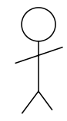


Baccalauréat
STI2D
Une acquisition active des connaissances
L’approche STEM au cœur du processus d’apprentissage
Besoin initial et contraintes
Comportements observés et performances mesurées
Expérimentations
UC
Chapitre 6
Prototypage et expérimentations
Sciences
Technologie
Ingénierie
Maths
Mathématiques et Sciences Physiques
Comportement attendu
STEM
Chapitre 3
Approche comportementale des produits
Chapitre 5
Solutions constructives
Mathématiques et Sciences Physiques
Scénario de comportement
Solutions constructives

Slide 37
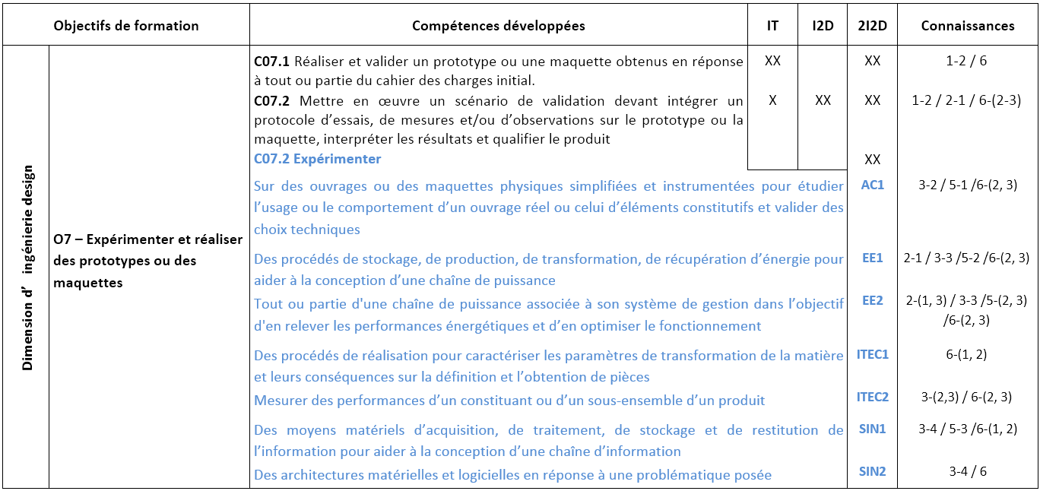
Baccalauréat
STI2D
Relations objectifs/compétences/connaissances
Une répartition dans chacune des spécialités, une écriture globalisé organisée en 7 objectifs, reliés aux dimensions de la technologie.
Compétence
non abordée
dans la spécialité
Compétence abordée dans la spécialité
Compétence abordée et devra être évaluée dans la spécialité
Relations entre les compétences et les connaissances associées
Objectifs
Compétences
Spécialités
Connaissances

Slide 38
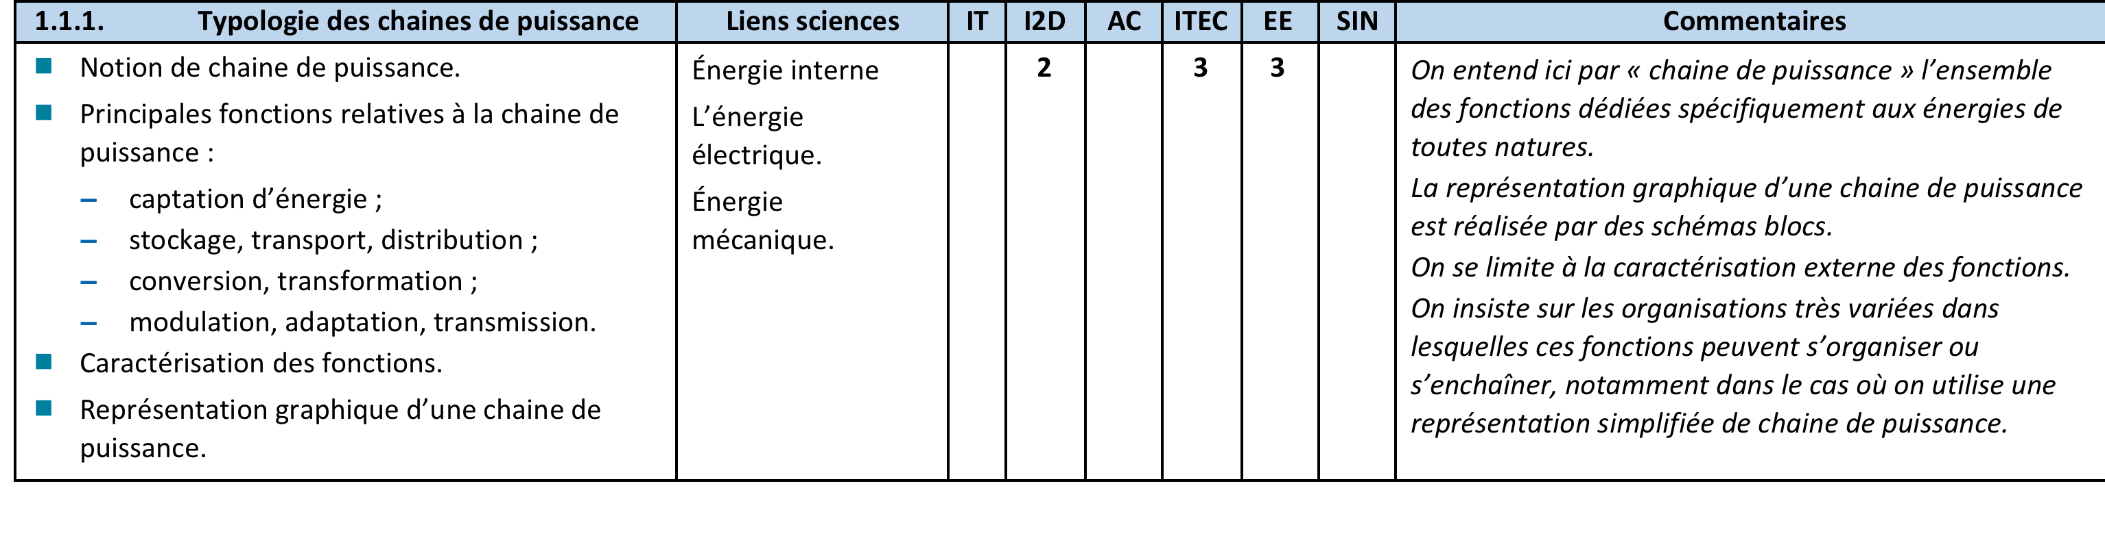
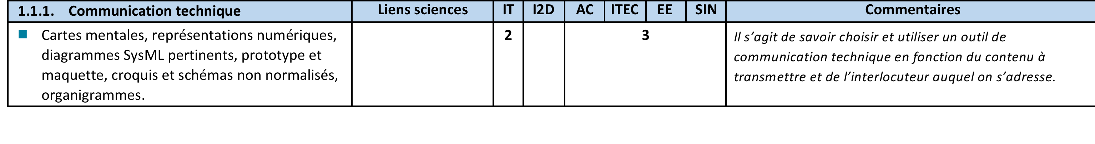
Baccalauréat
STI2D
Le programme des connaissances associées
Une écriture globalisée en 6 chapitres, avec des connaissances réparties dans les spécialités.
Spécialités
Liens avec les chapitres
PC - Math
Affectations des connaissances associées
Connaissance abordée en IT et prolongées pour tout le monde en 2I2D
Niveau taxonomique
Connaissance abordée en I2D et prolongées pour 2 ES en 2I2D
Connaissance abordée en I2D et prolongée pour un seul ES en 2I2D

Slide 39
Baccalauréat
STI2D
Évolution des espaces d’enseignement
Projet collaboratif
Conception de produits
Laboratoire AC
Laboratoire ITEC
Expérimentations MEI
Analyse et qualification de produits
Produits pluri techniques
Conception et créativité
STI2D
Laboratoire d’ETT
prototypage
Laboratoire EE
Laboratoire SIN
Expérimentations
Analyse de solutions constructives MEI
Réalisation de prototypes

Slide 40
Baccalauréat
STI2D
L’organisation en projets
Mini projets de première
Projet collaboratif de terminale
Oral terminal
Communication et justification des choix
Validation du projet
Epreuve de spécialités
Prof
Prof+
élèves
70h
Recherche puis répartition des tâches
Conception collaborative
Prototypage
Première
Terminale
2I2D
2I2D
Tr2
Tr3
Tr2
Tr3
Tr1
IT
Tr1
I2D
M
PC
90% du temps en mini projets en IT
Conduite de projet
Mini projet de synthèse (3 semaines)
Revue de projet
Revue de projet
Restitution finale dans le cas d’un choix de Maths/Physique-Chimie pour l’oral terminal
Les revues de projet intervenant dans le cadre de la conduite de projet contribuent à l’évaluation mais ne lui sont pas exclusivement consacrées.
Quelle que soit la spécialité choisie pour l’oral terminal, le projet terminal 2I2D est obligatoire
La partie de l'épreuve organisée en cours d’année permet d'évaluer le travail individuel de chaque candidat pendant le déroulement du projet technologique (conduite de projet), de façon continue tout au long du projet.

Slide 41
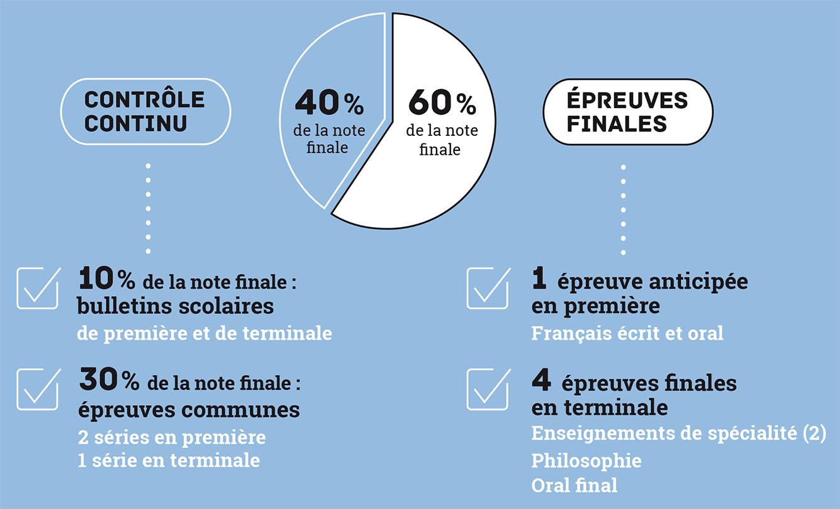
Baccalauréat
STI2D
Les modalités d’examen

Slide 42


Baccalauréat
STI2D
Les modalités d’examen
Poids des différentes disciplines
Fr
M
Phi
Tr3
PC
Tr3
Tr1
Tr2
IT
Tr1
Tr2
Or
E3C
E3C
E3C
2I2D
2 épreuves en première
(2nd et 3e trimestre)
1 épreuve en terminale (2nd trimestre)
Contrôle continu
40 % = 10 % + 30 %
Épreuves terminales
60 %
Français
Philosophie
0,5 %
0,56 %
10 %
4 %
Juin de première
Histoire-géographie
EMC
Langue vivante A
Langue vivante B
Mathématiques
Éducation physique et sportive
1,06 %
1,06 %
1,06 %
1,06 %
1,06 %
1,06 %
5 %
5 %
5 %
5 %
5 %
Enseignements communs
Juin de terminale
Banque nationale de sujets
Spécialité (Physique-chimie, mathématiques)
1,06 %
16 %
2nd trimestre de terminale
Enseignements de spécialité
Spécialité abandonnée en terminale (IT)
0,5 %
5 %
Spécialité (I2D puis 2I2D)
1,06 %
16 %
Juin de terminale
Oral terminal
Fin de première
14 %

Slide 43
Baccalauréat
STI2D
Les modalités d’examen
Épreuves finales
60 %
Philosophie (4) Ecrite - 4 heures
Grand Oral (14) Orale - 20 minutes
Épreuves anticipées
Épreuves de spécialités
Français (5) Ecrite - 4 heures
Français (5) Orale - 20 minutes
Physique-Chimie et Mathématiques (16) Ecrite - 4h
2I2D (16) Ecrite - 4h
Première
Terminale
M
M
Tr3
PC
Tr3
PC
Tr1
Tr2
Tr1
Tr2
et
et/ou
2I2D
2I2D
Épreuves communes de contrôle continu
30 %
E3C
E3C
IT
E3C
Notes sur le bulletin scolaire
10 %
IT
I2D
M
Socle
2I2D
PC
Français / Philosophie
EMC
Histoire-géographie
Langue vivante A
Langue vivante B
Mathématiques
Education physique et sportive
Histoire-géographie
Langue vivante A
Langue vivante B
Mathématiques
Education physique et sportive
Enseignements communs
Épreuve écrite de 2I2D
Un problème sur un produit pluritechnique
Un exercice par enseignement spécifique
Épreuve orale de IT
Champ commun
EE
AC
Présentation du projet
de 36 heures
SIN
ITEC
10 min + 10 min
3 h
1 h

Slide 44
Baccalauréat
STI2D
Les modalités d’examen
Comparaison 2011/2021
 | avant 2011 |  | à partir de 2021
 | coef | % | %
Francais | 4 | 9,1% | 10,5%
Philosophie | 2 | 4,5% | 4,6%
Histoire-géographie + EMC | 2 | 4,5% | 7,1%
LVA+LVB | 6 | 13,6% | 12,1%
EPS | 2 | 4,5% | 6,1%
Math. + PC | 8 | 18,2% | 23,1%
STI | 8 | 18,2% | 22,6%
STI projet/Grand oral | 12 | 27,3% | 14,0%
 | 44 | 100% | 100%

